Slide 1
Célula; organización citoplasmática
Teoría celular
Tipos de células

Slide 2
Objetivos
Conocer los postulados de la teoría celular.
Reconocer las diferencias presentes entre las células eucariontes y las procariontes.
Reconocer los principales organelos citoplasmáticos presentes en una célula animal y en una célula vegetal.
Establecer la relación entre la estructura y función de los diferentes organelos presentes en una célula eucarionte.

Slide 3
La teoría celular
Robert Hook
Primer científico en acuñar el nombre de célula.
Sleiden y Shwann
Dedicados a observar células vegetales y animales.
Leweenhoek
Fue el creador de los primeros microscipios.
Oswald Avery
Descubre que el ADN es la molécula de la herencia.
“La célula es la unidad estructural, funcional y de origen de los seres vivos”

Slide 4
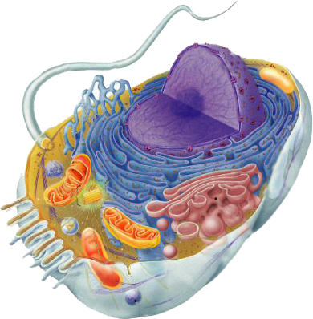
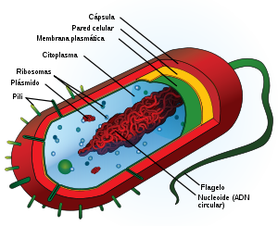
Tipos de células
Procarionte: carece de núcleo
Eucarionte: posee un núcleo definido

Slide 5
La célula eucarionte
Presentan carioteca, por lo que el ADN está encerrado en el núcleo.
Presentan organelos membranosos que compartimentalizan los procesos dentro de la célula.
La mayoría de mayor tamaño y miden entre 10 y 100 μm.

Slide 6
Tipos de células eucariontes
Animal: forma parte de todos los animales, posee una organización citoplasmática compleja y son heterótrofas.
Vegetal: forma parte de todos los vegetales, es autótrofa ya que cuenta con organelos especializados en la producción de energía de forma autónoma, además posee pared celular.

Slide 7
Comparación entre células animales y vegetales
Célula Animal | Célula Vegetal
Es heterótrofa Posee centriolos Posee lisosomas No posee pared celular | Es autótrofa no posee centriolos En lugar de lisosomas tiene una vacuola Posee pared celular de celulosa.

Slide 8
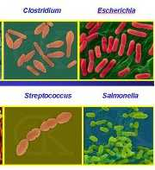
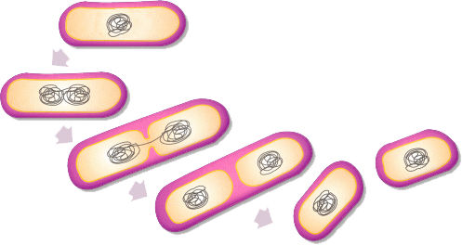
La célula procarionte
No presentan carioteca por lo que el ADN esta ubicado en una región del citoplasma llamado nucleoide.
No posee organelos celulares, solo cuenta con Ribosomas para la síntesis de proteínas
La mayoría son pequeñas y miden entre 1 y 10 μm
Se reproducen por bipartición o fisión binaria
Poseen pared celular.

Slide 9
Organización citoplasmática
De macromoléculas a organelos.

Slide 10
Estructuras celulares
Organelos
Citoesqueleto
Membrana plasmática
Pared celular

Slide 11
Núcleo
Estructura de doble membrana que almacena el material genético.
En su interior está el nucléolo, región de síntesis de ribosomas.
Durante la división celular desaparece para permitir la división del material genético.

Slide 12
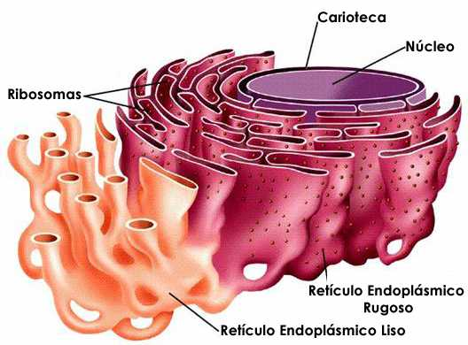
Retículo endoplasmático
Sistema de membranas que surge a continuación de la membrana nuclear y puede ser:
Liso: encargado de la síntesis de lípidos
Rugoso: Posee ribosomas en su superficie, estructuras encargadas de la síntesis de proteínas

Slide 13
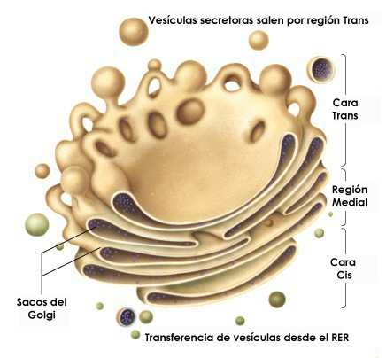
Aparato de Golgi
Conjunto de sacos aplanados, está a continuación del R.E.
Modifica las proteínas y los lípidos sintetizados en los retículos, además sintetiza glúcidos.
Forma lisosomas primarios y el acrosoma de los espermatozoides.

Slide 14
Lisosomas
Son vesículas que contienen enzimas hidrolíticas o digestivas. Estas enzimas se forman en el RER y se empaquetan en el Aparato de Golgi.
Degradan sustancias tóxicas de la célula (Digestión intracelular).
Degradan organelos viejos en un proceso llamado Autofagia.
Son exclusivos de células animales

Slide 15
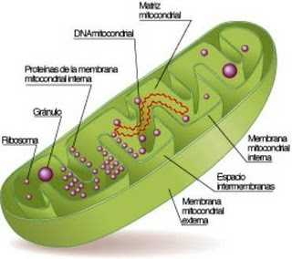
Mitocondrias
Organelos de doble membrana con ADN propio.
En su interior se produce la energía (ATP) en un proceso conocido como respiración celular.

Slide 16
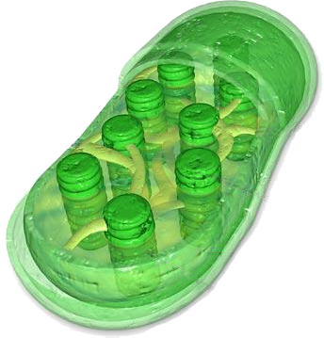
Cloroplastos
Organelos de doble membrana, poseen ADN propio y son exclusivos de células vegetales.
Poseen clorofila para realizar Fotosíntesis, proceso realizado por vegetales donde se obtiene energía química a partir de energía luminosa.

Slide 17
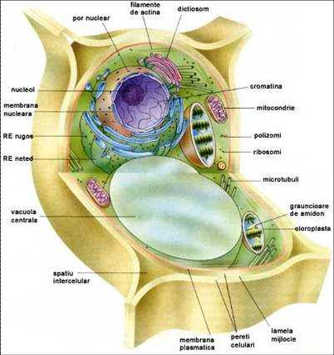
Vacuola
Estructura exclusiva de células vegetales
Se encarga de almacenar agua y algunas sustancias de reserva.
Puede ocupar cerca del 90% del volumen celular.

Slide 18
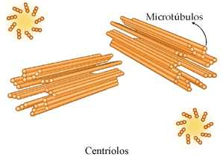
Centriolos
También conocidos como: centro organizador de microtúbulos
Se encarga de organizar al citoesqueleto para la división celular
Son exclusivos de células animales.

Slide 19
Citoesqueleto
Es un sistema de tubos encargados de dar forma y soporte a la célula
Participa en la distribución de los cromosomas durante la mitosis
También se encarga de sostener a los organelos y transportar vesículas.

Slide 20
La pared Celular
Estructura que recubre a la célula encargada de otorgar firmeza y protección.
La podemos encontrar en:
Células vegetales: celulosa
Células fúngicas (hongos): quitina
Células procariontes: peptidoglucano

Slide 21
Membrana plasmática
Es una bicapa fosfolipídica con proteínas insertas en ella
Está presente en todo tipo de células (eucarionte y procarionte)
Su función es regular el paso de sustancias desde y hacia la célula.

Slide 22
Síntesis de la clase
Procariontes
Función
Centríolos
Participan en la división celular
Eucariontes
Organelos exclusivos
Lisosomas
Función
Digestión celular
RER
Función
Síntesis de proteínas
Células
Tipos
Animal
REL
Función
Síntesis de lípidos
Estructural
A. de Golgi
Función
Procesamiento de lípidos y proteínas
Vegetal
Funcional
Mitocondria
Función
Respiración celular
De origen
Vacuola central
Función
Almacena agua
Organelos exclusivos
De Herencia
Pared Celular
Función
Rigidez y protección
Cloroplastos
Función
Fotosíntesis

